Slide 1


ART PANORAMA
2022
SEPTIEMBRE 2022

Slide 2

COBERTURA

Slide 3
COBERTURA
EVOLUCIÓN DE LA COBERTURA
Fuente: Elaboración propia en base a datos trimestrales de SRT y estimaciones de UART.

Slide 4
COBERTURA
COBERTURA EN CONTEXTO
PEA (21,5 M)
Ocupados (20,0 M) |  |  | Desocupados (1,5 M)
Asalariados (13,4 M) | Empleo Doméstico (1,3 M) | Independientes (5,3 M)
I Trimestre 2022 - Estimación UART en base a SRT, MTEySS e INDEC.

Slide 5
COBERTURA
INNOVACIÓN PERMANENTE
1996 | Puesta en marcha
1997 | Programa de acciones para la Prevención | Aumento de topes
1998 | Registro de siniestralidad / Exámenes médicos
1999 | Sistema de denuncia de incumplimientos
2000 | Programa de “empresas testigo” | DNU 1278. Sumas fijas + prestaciones + Enf. no LEP
2001 | Trabajo seguro para Construcción /Agro /Riesgos Específicos/Grupo Básico
2002 | Traslados / Centro de Atención Permanente
2003 | Recalificación Profesional / Semana de la Salud y la Seguridad
2004 | Programa de Reducción de Accidentes Mortales | Fallos adversos de la CSJN
2005 | Programa Prevención en Pymes / Sistema comunicación SRT-ATL
2006 | Simplificación y unificación registral
2007 | Modificación al Registro de Siniestros
2008 | Denuncias accidentes graves / Ventanilla Electrónica

Slide 6
COBERTURA
INNOVACIÓN PERMANENTE
2009 | Contrato de afiliación / e-servicios / Prog Siniestral Const | Decreto 1694. Transformación de topes en pisos + aumentos de sumas únicas
2010 | Registro de juicios / Convenio Corresponsabilidad Gremial
2011 | Nuevo trámite en CCMM / Construcción
2012 | Protocolo de Prevención (ruido, iluminación) | Ley 26.773. Aumento automático RIPTE + Opción Civil + 20% daño moral + pago único
2013 | Atención al público – Protocolos tratamientos médicos | Ley 26.884. Ley de casas particulares
2014 | Prog. Anual de Prev / Prog. por ramas de actividad
2015 | Procedimiento ante CCMM / Protocolos de Prevención
2016 | Empleadores de Alta Siniestralidad
2017 | Nuevo Proc. ante CCMM / Estudios para Valoración | Ley 27.348. Aumento prestacional. Tasa de interés. Procedimiento Administrativo Previo ante CCMM
2018 | Notificación Programa Pymes / Póliza Digital / nuevas CCMM | Fallos favorables de CSJN y CNAT
2019 | Credencial de Cobertura en Formato Digital / nuevas CCMM | Continuaron los fallos favorables
2020 | Cobertura COVID-19 | DNU 367/20, 39/21 y siguientes (266 y 345/21)

Slide 7

PREVENCIÓN

Slide 8
PREVENCIÓN
PREVENCIÓN. ROLES
EMPLEADOR
ESTADO
DEBER DE SEGURIDAD Cumplir con las normas de higiene y seguridad, generales y específicas
REGULAR Y FISCALIZAR
TRABAJADOR
ART
NORMAS ESPECIFICAS Realización de exámenes médicos, utilización de EPP, capacitación, denuncias
ASESORAMIENTO Y ASISTENCIA TECNICA conforme reglamentación específica de SRT

Slide 9
PREVENCIÓN
EVOLUCIÓN DE LAS ACCIONES DE PREVENCIÓN
*Actividades virtuales realizadas por las ART (asesoramientos, capacitaciones y material didáctico e instructivos)
Considerando la sumatoria de las recomendaciones y las actividades virtuales realizadas por las ART (asesoramientos, capacitaciones y material didáctico e instructivos), el número de actividades asciende a 16.639.363 acciones en pos de la prevención.

Slide 10
PREVENCIÓN
EVOLUCIÓN DEL ÍNDICE DE FALLECIDOS
MARCADA REDUCCION DEL INDICE DE FALLECIDOS
Fuerte tendencia hacia la baja
74%
CON IN ITINERE
78%
SIN IN ITINERE
Fuente: SRT.
Índice de fallecidos: Cantidad de fallecidos / trabajadores expuestos *1.000.000
Excluye casos de enfermedad profesional - no listada- COVID-19

Slide 11




PREVENCIÓN
PROGRAMA PREVENIR
TAREA COLECTIVA Todas las ART afiliadas
AMPLIO ALCANCE 32.000 participantes de todo el país
MULTIPLES ACCIONES Seminarios + Cursos Virtuales + Benchmarking + Congreso
2021 Nuevos temas y contenidos + apoyo de 35 instituciones nacionales

Slide 12
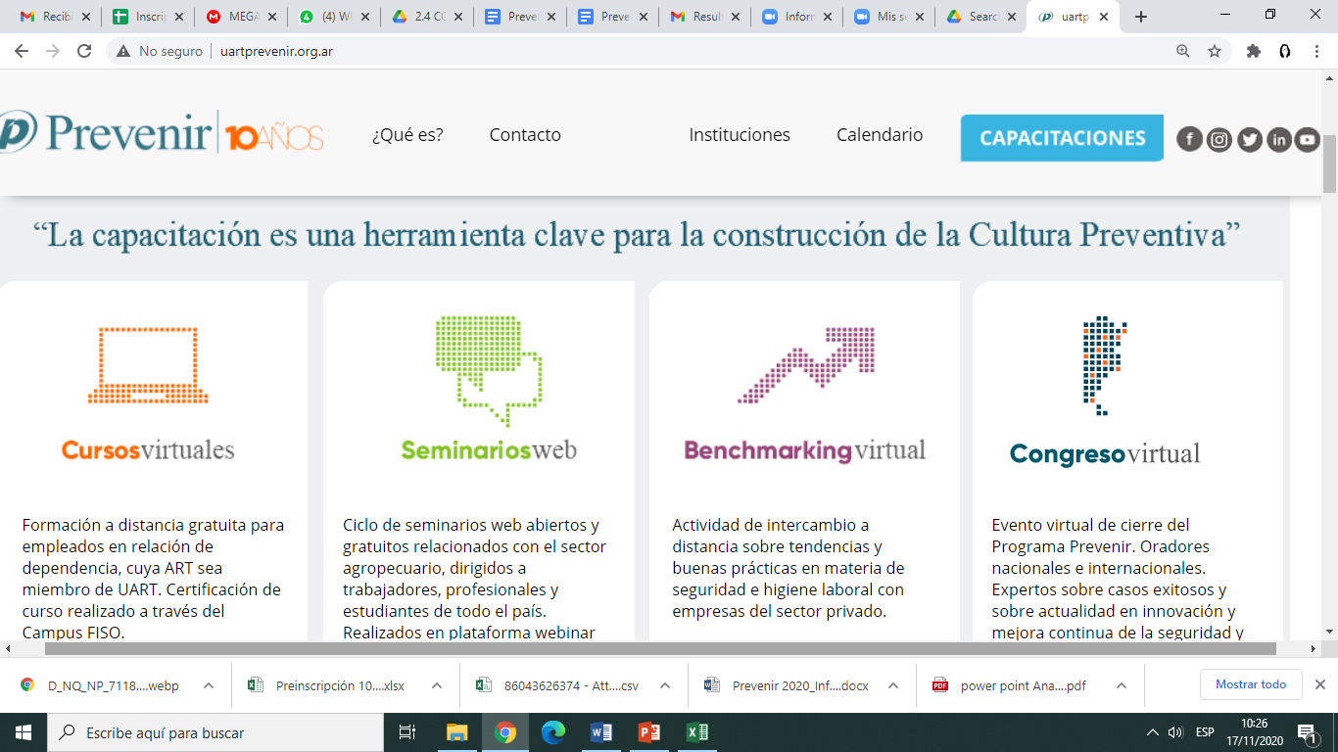

PREVENCIÓN
PROGRAMA PREVENIR
AÑO 2021 – RESULTADOS
2.158 participantes
1.300
Participantes
4.008 participantes
Experiencia realizada con laboratorios de análisis clínicos
7.466
participantes
Federalización del programa
Trabajo en red con 35 instituciones
en simultáneo
Participación activa y cercanía con los participantes

Slide 13
PREVENCIÓN
PROGRAMA PREVENIR
SEMINARIOS WEB 2021
 |  |  | PARTICIPANTES
24/06 | Protocolos COVID-19: urgencia vs. Realidad Home Office y bienestar en casas | Lic. Martín Méndez Ing. Silvia Luna | 578
01/07 | Manejo seguro de ganado | Dr. Marcos Giménez Zapiola | 338
15/07 | Ergonomía y Productividad Gestión de Contratistas | Er. Sebastián Astorino Ing. Javier Mascheroni | 592
05/08 | Buenas prácticas seguras en el tránsito | Dr. Horacio Botta Bernaus | 458
12/08 | Los aportes de la Agrónica a la seguridad de la maquinaria agrícola | Lic. Ricardo Martínez Peck | 261
19/08 | Claves para el éxito del modelo de gestión Prog. de seguridad en contexto COVID-19 | Ing. Hugo Pagliotti Ing. Marcelo Pignotti | 414
02/09 | Riesgos presentes en elaboración de vinos Implementación SGA. Bodegas. | Qco. Jorge Luis Britos Ing. Nadia Lingua | 268
09/09 | Capacitación con nuevas tecnologías Innovación en prevención | Ing. Rodolfo Giro Ing. Damián Rosenfeld | 466
16/09 | Las radiaciones UV en los espacios laborales | Ing. Alberto Riva | 358
23/09 | Uso seguro de motosierras y aprovechamiento foestal | Ing. Tomás Villordo | 275
  4.008
  Profesionales
  en HyS
  (de empresas e independientes)
  Participación en
  cada seminario
  de las 23 provincias
  y CABA
TOTAL ASISTENTES
PERFIL
DE LOS ASISTENTES
PROGRAMA FEDERAL

Slide 14
PREVENCIÓN
PROGRAMA PREVENIR
AÑO 2021 – RESULTADOS
2158
participantes del país y del exterior
Panorama del Sistema de Riesgos del Trabajo
Nuevas tecnologías
Buenas prácticas en prevención
Cultura preventiva
La post pandemia
07/10/21

Slide 15

PRESTACIONES

Slide 16


PRESTACIONES
ATENCIÓN INTEGRAL
ATENCIÓN INTEGRAL DEL TRABAJADOR
DAMNIFICADO, BRINDANDO PRESTACIONES:
DINERARIAS
Por incapacidades temporarias (ILT)
Por incapacidades permanentes
Asistencia médica
Asistencia farmacéutica
Prótesis y ortopedia
Rehabilitación
Recalificación profesional
Servicio funerario
… desde el momento en que se produce el siniestro hasta el alta laboral definitiva.
EN ESPECIE

Slide 17

PRESTACIONES
PRESTACIONES EN ESPECIE
+ 2.022.041 | CONSULTAS PRESENCIALES
+ 469.749 | CONSULTAS VIRTUALES
+ 1.093.795 | AT. FARMACEUTICA
+ 626.367 | ESTUDIOS COMPLEJOS
+ 116.413 | CIRUGIAS
+ 199.248 | DIAS DE INTERNACION
+ 820.393 | RADIOGRAFIA
+ 4.591.752 | SESIONES DE REHABILITACION
+ 2.722.394 | TRASLADOS
+ 771.319 | CASOS NOTIFICADOS
+ 280.690 | TRAB. REHABILITADOS
+ 3.654 | TRAB. RECALIFICADOS
Más de 5,3 millones
de prestaciones
asistenciales
ASISTENCIA
MEDICA INTEGRAL
2021

Slide 18

PRESTACIONES
RECALIFICART
CENTRO MODELO
De los 15.876 trabajadores atendidos a Agosto 2022
25%
REINSERTADOS
61%
vuelve a
REINSERTARSE
en el mercado
laboral
36%
REUBICADOS

Slide 19
PRESTACIONES
PRESTACIONES DINERARIAS
FUERTE INCREMENTO DE LAS SUMAS ADICIONALES Y PISO PRESTACIONAL | Desde de la Reforma de 2012 a Septiembre 2022
 | AUMENTARON LAS SUMAS ADICIONALES Y EL PISO PRESTACIONAL Considerando la aplicación de actualizaciones semestrales por RIPTE (Valores correspondientes al semestre 01/09/2022 al 28/02/2023 – Res. SRT Nº 15/22)
 | Incapacidad | Pasó de … | A …
 | Incapacidad Grave | $ 80.000 | $ 3.748.097
 | Incapacidad Total | $100.000 | $ 4.685.122
 | Fallecimiento | $120.000 | $ 5.622.145
 | Piso prestacional | $180.000 | $ 8.433.218
 | (*) En los casos de accidentes en ocasión del trabajo, a las indemnizaciones dinerarias previstas (fórmula o piso + pago único) se le adiciona un 20% de compensación por cualquier otro daño no reparado.

Slide 20
PRESTACIONES
COMPARACIÓN INTERNACIONAL
INCAPACIDAD LABORAL | ARGENTINA | ESPAÑA | CHILE
TEMPORARIAS | 100% del salario | 75% del salario | 100% del salario
INCAPACIDADES SUS-CEPTIBLES DE PAGO | Todas | A partir del 33% | A partir del 15%
PERMANENTES | Hasta el 50%. Suma única con fórmula de 53 salarios más adicional del 20% en su caso. Entre el 50 y el 66%. $ 3.748.097* actualizables. Más suma única con fórmula de 53 salarios más adicional del 20% en su caso. 66% y más. $ 4.685.122* actualizables .Más suma única con fórmula de 53 salarios, complementario a previsional. Muerte. $ 5.622.145* actualizables. Más suma única con fórmula de 53 salarios complementario a previsional. En todos los casos con piso prestacional (para fórmula) de $ 8.433.218* por PI y sin techo. * Estimación según RIPTE vig. sep22/feb23 | Baremos Parcial (superior al 33% que no llega a ser total). 24 mensualidades. Total (para la tarea que realizaba). Renta vitalicia del 55% del salario de cotización. Absoluta (para todas las tareas). Renta vitalicia del 100% del salario de cotización | Entre 15 y 40%. Máximo de 15 salarios de cotización. Entre el 40 y el 70%. Renta vitalicia de 35% del salario de cotización. 70% y más. Renta vitalicia del 70% del salario de cotización.

Slide 21

LEY 27.348
LITIGIOSIDAD

Slide 22
LITIGIOSIDAD
DESTACADOS DE LA LEY 27.348
SUJETO A ADHESIÓN (Procedimiento)
Paso previo y obligatorio ante CCMM
Utilización del BAREMO
Creación de CMF
Patrocinio letrado gratuito para el trabajador
Nuevas y más CCMM
VIGENCIA INMEDIATA 5/3/17 PARA TODOS (NO sujeta a adhesión)
- Aumentos prestaciones en + del 50%: - Ampliación de la base cálculo de IBM - Ajustes IBM tasa activa - Actualizaciones RIPTE desde fecha de la contingencia
Autoseguro público provincial
Plazo máximo ILT pasa de 1 a 2 años
Otros: proyectos de ley prevención, compensación OOSS-ART

Slide 23
LITIGIOSIDAD
BUENA ADHESIÓN… 15 provincias más CABA
JUICIOS INGRESADOS 2021
No Adheridas
4.367
5%
Adheridas
75.271
95%

Slide 24
LITIGIOSIDAD. INEDITO 1
BAJA DE JUICIOS
Cantidad de nuevos juicios notificados
Serie Anual 2003-2021
Judicialidad contenida que comenzó a recuperarse a fines del 2019, se detuvo
en pandemia (por ASPO y DISPO) y continuó creciendo en el 2021
Var. Anual: 26% 80% 72% 47% 58% 53% 31% 6% 11% 23% 13% 20% 20% 2% -39% -15% -34% 78%

Slide 25
LITIGIOSIDAD. INEDITO 1
STOCK DE JUICIOS
LAS ART SIGUEN TRABAJANDO EN DISMINUIRLO
Caída del 31% desde el pico en mar-18

Slide 26
LITIGIOSIDAD. INEDITO 1
JUICIOS INGRESADOS POR PROVINCIA
JUICIOS NOTIFICADOS A LAS ART POST LEY 27.348
(Sin COVID)

Slide 27
LITIGIOSIDAD. INEDITO 2
ACOMPAÑAMIENTO JUDICIAL – CSJN – 2018 A 2021
Más de 2 docenas de fallos con aval importante a aspectos clave del sistema
Constitucionalidad de la actuación de las CCMM como instancia administrativa previa, obligatoria y excluyente
Irretroactividad Ley 26.773
Utilización obligatoria de fórmulas prestacionales tarifadas
Utilización obligatoria del Baremo
20% adicional solo para AT (no “in itinere”)
Monto de condena. Falta de elementos de cálculo. Arbitrariedad.
Consideración de factores personales. Atenuación considerando patrimonio del deudor.
Intereses. Límite al Acta 2601 CNAT (Tasa Activa). Adecuación del interés a la realidad económica
Responsabilidad Civil. Exclusión en caso de “in itinere”. Requisito de relación causal.
Actividad desplegada por la ART. Actitud del trabajador. Pautas de ponderación
Pericias. Enfermedad preexistente. Enfermedad no reclamada. Factores extra-laborales.
Falta de ponderación de pruebas

Slide 28
LITIGIOSIDAD
JUICIOS INGRESADOS CADA 10.000 TRABAJADORES CUBIERTOS
POR SECTOR DE ACTIVIDAD
Fuente: SRT

Slide 29
LITIGIOSIDAD. INEDITO 2
ACOMPAÑAMIENTO JUDICIAL - CSJN
Imposición de costas al trabajador por no presentación a pericia | LÓPEZ c/ HORIZONTE | 04/07/17
Dictado de nueva sentencia por monto de condena arbitrario | FONTANA c/ BRINK´S ARGENTINA | 03/10/17
Utilización obligatoria de fórmulas prestacionales tarifadas | MARANDO c/ QBE | 12/09/17
Eximición de responsabilidad civil dada la actitud del trabajador | MOLINA c/ QBE | 21/06/18
Accidente “in itinere”. Improcedencia del adicional del 20%. RIPTE sólo sobre sumas fijas | PAEZ ALFONSO c/ ASOCIART | 27/09/18
Fondo de Garantía. Excluye intereses y costas | VILLANUEVA c/ LA GRUTA SRL | 11/10/18
Eximición de Responsabilidad Civil por falta de relación causal | PALACIN c/ BRUNO | 13/11/18
Irretroactividad Ley 26773 | DÍAZ GARCÍA c/ SWISS MEDICAL | 04/12/18
Tasa de interés. Límites al Acta 2601 CNAT | BONET c/ EXPERTA | 26/02/19

Slide 30
LITIGIOSIDAD. INEDITO 2
ACOMPAÑAMIENTO JUDICIAL - CSJN
Eximición de Responsabilidad Civil por actividad de la ART | RODRÍGUEZ c/ INDUSTRIAS PERNA SRL | 12/03/19
No procede indemnización por enfermedades preexistentes si el trabajo no influyó en su agravamiento | BAEZ c/ DARLENE SAIC | 09/04/19
Eximición de la ART por condena “extra petitia” (la ART no fue demandada) | FERNÁNDEZ c/ UNILEVER | 28/05/19
Absurdo pericial. No aplicación de Baremo. Meñique de $ 8 millones | CANNAO c/ CONGELADORES PATAGÓNICOS | 11/06/19
Choque en ruta. Eximición de Responsabilidad Civil por falta de relación causal | RÍOS c/ TRANSP. ECHEVERRÍA | 02/07/19
Validó la extinción del contrato por falta de pago | ACOSTA c/ INDUSTRIAS PROPAR | 22/08/19
Tasa de interés. Límites al Acta 2601 CNAT | BONET c/ EXPERTA | 26/02/19
Absurdo pericial. Lesiones inexistentes y Preexistencia. Arbitrariedad en el monto sentenciado (cuadruplica monto demandado) | BOZA c/ BRIDGSTONE | 29/08/19
Piso prestacional vigente a la fecha de la contingencia, no a la fecha de la sentencia | AIELLO c/ GALENO | 03/09/19

Slide 31
LITIGIOSIDAD. INEDITO 2
ACOMPAÑAMIENTO JUDICIAL - CSJN
Absurdo pericial. Lesiones inexistentes y Preexistencia. Arbitrariedad en el monto sentenciado (cuadruplica monto demandado) | BOZA c/ BRIDGSTONE | 29/08/19
Arbitrariedad en el monto de la sentencia. Revoca por ausencia de cálculo y por no tener en cuenta % de incapacidad, ingresos y factores personales | IBARRA c/ INDUSTRIAS ALIMENTARIAS DEL SUD | 03/09/19
Piso prestacional vigente a la fecha de la contingencia, no a la fecha de la sentencia | AIELLO c/ GALENO | 03/09/19
Revoca sentencia que elevó al doble la incapacidad de una pericia firme | ROLÓN c/ ALGABO | 18/02/20
Da por acreditado el pago extrajudicial de la ART expresamente reconocido por el trabajador | LÓPEZ c/ PROVINCIA | 18/02/20
Revoca intereses por el cuádruple del monto del capital ya actualizado | ALARCÓN c/ SAPIENZA | 27/02/20
Resuelve por unanimidad la constitucionalidad de la actuación de las CCMM como instancia administrativa previa, obligatoria y excluyente | POGONZA c/ GALENO | 02/09/21

Slide 32
LITIGIOSIDAD. INEDITO 2
ACOMPAÑAMIENTO JUDICIAL – Cortes Provinciales – 2018 a 2021
PROVINCIA | ADHESIÓN | PROCEDIMIENTO ANTE CCMM | BAREMO | OTROS
CABA - CNAT | N/A | 7 Salas a favor 3 en contra | 8 Salas a favor 2 en contra
PBA | SI | SI |  | Competencia territorial
SANTA FE |  |  |  | Morigeración de intereses
CÓRDOBA | SI | SI |  | Plazo de apelación y cosa juzgada
MENDOZA | SI |  | SI | RIPTE y cosa juzgada
ENTRE RÍOS |  | SI
CORRIENTES |  |  |  | Irretroactividad

Slide 33
LITIGIOSIDAD. INEDITO 2
SALAS A FAVOR - Casos
SALA CNAT | PROCEDIMIENTO ANTE CCMM | BAREMO
I | CORTES c/ Prevención | MUÑOZ c/ Swiss Medical
II | BURGHI c/ Swiss Medical | FERREYRA c/ Swiss Medical
III | SOTTO c/ Galeno
IV | LOPEZ c/ Galeno | SOSA c/ Asociart
V |  | TONELLI c/ Asociart
VI |  | VOSS c/ Prevención
VII | ALARCON c/ Swiss Medical | IZQUIERDO c/ Asociart LEDESMA c/ Galeno
VIII | ROJAS c/ Omint | DI PAOLA c/ Asociart
X | MEDINA c/ Swiss Medical | FEDELLE c/ Asociart

Slide 34

PENDIENTES

Slide 35

PENDIENTES
FALTA DE CONFORMACIÓN DE LOS CMF
ANTE LA AUSENCIA CMF: Descalabro pericial en la justicia
Pericias sin control especializado
Honorarios de peritos atados al resultado del juicio
No admisión de peritos de parte (CABA y PBA)
No utilización (o uso inadecuado) del Baremo
SOLUCION PENDIENTE - URGENTE
Cumplir con el artículo 2 de la Ley 27.348
Conformar los CMF y Cuerpos Periciales
Cuerpos especializados, integrantes seleccionados por concurso realizan peritajes o controlan, según sea el caso
Honorarios en función del trabajo realizado (y no de la pericia)
Utilización adecuada del Baremo

Slide 36
PENDIENTES
FALTA DE CONFORMACIÓN DE LOS CMF
DOBLE IMPACTO
EN EL STOCK DE JUICIOS
Implicaba a feb/18:
7 veces el valor del stock judicial
4 años del total de recaudación del sistema
Aumento promedio = 17,5 puntos de incapacidad
EN EL INGRESO DE NUEVOS
JUICIOS POST REFORMA
Condición necesaria para sostener la baja de litigiosidad
Aplicar mismos criterios para determinar
el porcentaje de incapacidad

Slide 37
PENDIENTES
INFRATARIFACION CRONICA. EN PARTE POR LA LITIGIOSIDAD
Juicios ingresados y alícuotas promedio

Slide 38
PENDIENTES
LAS TASAS DE INTERÉS EN LA JUSTICIA
Un agravante de la situación…
Brecha entre tasa de actualización
de pasivos judiciales y rendimiento
de inversiones
y/o evolución de
los salarios.

Slide 39
PENDIENTES
ES NECESARIO….
Contingencias y prestaciones precisas y predeterminadas
Favorece los estímulos a la prevención y cumplimiento de responsabilidades
Procedimientos ágiles de resolución de discrepancias
Estructura de incentivos adecuada + instrumentos específicos
Prestaciones dinerarias y en especie oportunas
Precios en función del riesgo
Costos predecibles

Slide 40

COVID-19
COMO ENFERMEDAD LABORAL
NO LISTADA

Slide 41
RESOLUCIÓN SRT 10/21
MARCO LEGISLATIVO Y NORMATIVO
DENUNCIA DE LA CONTINGENCIA
REQUISITOS
Estudio de diagnóstico COVID +
Descripción del puesto
de trabajo
Constancia otorgada por
el empleador
Emitido por entidad sanitaria incluida en el REFES
Descripción del puesto
de trabajo y de jornadas trabajadas fuera del domicilio particular, entre
los 3 y 14 días previos a
los primeros síntomas
Declaración Jurada donde conste la prestación de tareas
en el lugar de trabajo.

Slide 42
COVID - 19
DOBLE IMPACTO. EN ART
SERVICIOS Y ATENCIÓN COBERTURA HABITUAL DE AT Y EP
ATENCIÓN POR COVID PATOLOGÍA
AJENA/EXTRAÑA NO LISTADA
Condicionados por:
COBERTURA INTEGRAL
Dineraria
+
En especie
+
Procedimientos LRT
ALIVIOS Y AGRAVANTES
en materia siniestral
LITIGIOSIDAD CONTENIDA
DELICADO PANORAMA
económico financiero
*

Slide 43
COVID - 19
ATENCIÓN MÉDICA INTEGRAL
ATENCIÓN MÉDICA INTEGRAL
Protocolo operativo de gestión interna, para proceso desde recepción de denuncia, prestación médica, seguimiento, control y alta
Armado de “Grupos COVID”. Refuerzo de los planteles de médicos para auditoría y seguimiento. Especialistas infectólogos, clínicos y psicólogos
Incorporación de Módulos de Aislamiento en los prestadores.
Relevamiento y contratación de hoteles y proveedores de traslados para pacientes CON COVID +
Contacto permanente con hospitales públicos para informar módulos para tratamientos de casos COVID +

Slide 44
COVID - 19
ASPECTOS ADMINISTRATIVOS
ATENCIÓN MÉDICA INTEGRAL
COMUNICACIÓN con las empresas clientes para brindar información de prevención de acuerdo con la normativa y adecuada a su actividad.
LANZAMIENTO DE APPS de uso exclusivo para trabajadores y trabajadoras accidentados
Sistema de TURNOS Y TRÁMITES ON LINE
CANALES DE ATENCIÓN MÚLTIPLES Activación de contactos vía teléfono, mail, plataformas digitales para encuentros virtuales.
CECAP 24 x 7 para atender las llamadas de emergencias por la nueva patología.
Readecuación de PROVEEDORES

Slide 45
COVID - 19
PREVENIR PRIMERO
ACTIVIDADES DE LA UART Y DE LAS ART
DESDE EL INICIO DE LA PANDEMIA
ABRIL 2020–ENERO 2022
Videoconferencias, Asesoramientos Telefónicos Específicos | 826.680
Asesoramiento Virtual | 15.270.738
Asesoramiento VE | 15.420.824
Capacitación Virtual | 166.027
Materiales didácticos e instructivos | 577
TOTAL | 31.684.846
Protocolos propios
y de proveedores
Protocolos para empleadores
Protocolo de la
Industria Aseguradora

Slide 46
COVID - 19
DENUNCIAS RECIBIDAS. 2020 - 2022
Teletrabajo
Logística de atención
Telemedicina
Rehabilitación a distancia
Capacitación CECAP
Nuevos protocolos en prestadores
Casos COVID-19 en crecimiento, superando casos habituales
COMISIONES MÉDICAS
Homologaciones pendientes resueltas de manera virtual
Audiencias médicas presenciales y audiencias de homologación virtuales en DISPO
Información estimada a partir de datos UART y SRT.

Slide 47
COVID - 19
DENUNCIAS SOBRE TOTAL DE CONTAGIOS. A NIVEL NACIONAL
Información estimada a partir de datos UART y SRT.

Slide 48
COVID - 19
DENUNCIAS SEMANALES. COVID A ART

Slide 49
COVID - 19
DENUNCIAS CASOS POR COVID COMO EP NO LISTADA
 | Al 02 / 09 / 2022 |  | al 02 / 09 / 2022
TRABAJADORES CUBIERTOS | Denuncias | Fallecidos | Denuncias % | Fallecidos %
NO SALUD | 427.974 | 3.596 | 80% | 91 %
SALUD | 105.700 | 350 | 20% | 9 %
TOTAL | 533.674 | 3.946 | 100 % | 100 %
COBERTURA EN ARGENTINA
  A diferencia de la mayoría de los países del mundo, Argentina no sólo brinda cobertura a trabajadores que están en la primera línea, sino a todos aquellos trabajadores que asisten a sus lugares de trabajo
  Según un estudio realizado por UNI global Unión y la Confederación Sindical Internacional (CSI), Argentina se ubica con la cobertura más completa para cada trabajador.

Slide 50
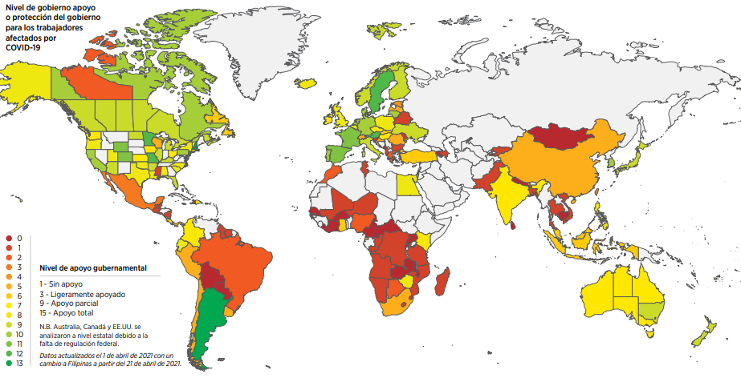

COVID - 19
ARGENTINA PRIMERA EN EL MUNDO EN COBERTURA COVID
https://uniglobalunion.org/node/41286

Slide 51
LITIGIOSIDAD
SINTESIS. PENDIENTES
ÁMBITO JUDICIAL
FINANCIAMIENTO
    CUERPOS MEDICOS FORENSES. Avance Mendoza pero falta
    TASAS DE INTERES y/o ACTUALIZACIÓN. Avance fallos de la CSJN pero falta
    CASOS NO COVID. Tarifas ART
    CASOS COVID. Recomposición FFEP. Avance en $ 40 pero es fuertemente insuficiente

Slide 52
PENDIENTES
SINTESIS. PENDIENTES
CONDICIÓN
NECESARIA

Slide 53
www.UART.org.ar

